Slide 1
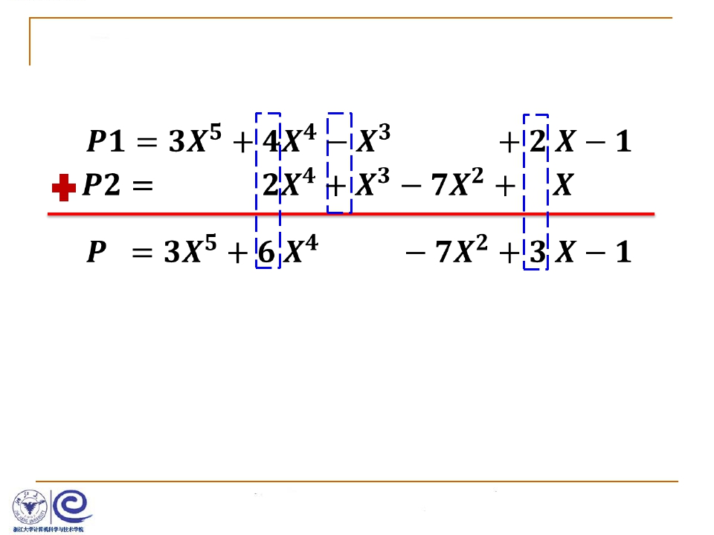
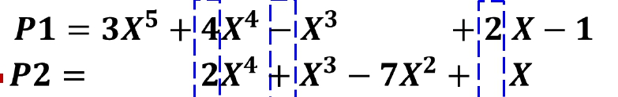
2.4 应用: 多项式加法运算
主要思路：相同指数的项系数相加，其余部分进行拷贝。

Slide 2
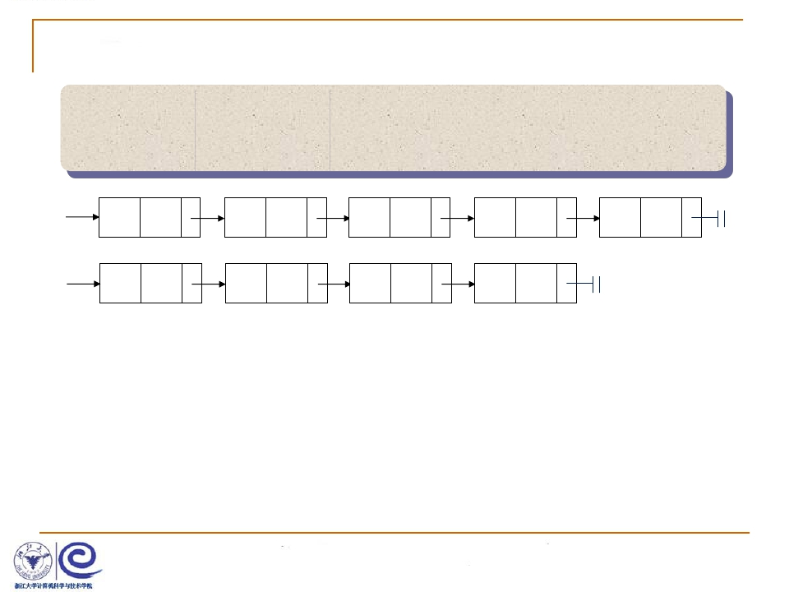

多项式加法运算
采用不带头结点的单向链表，按照指数递减的顺序排列各项
P1
P2
3
2
5
4
4
1
4
3
-1
-7
3
2
2
1
1
1
-1
0
struct PolyNode {
int coef;
int expon;
// 系数
// 指数
struct PolyNode *link; // 指向下一个节点的指针
};
typedef struct PolyNode *Polynomial;
Polynomial P1, P2;

Slide 3
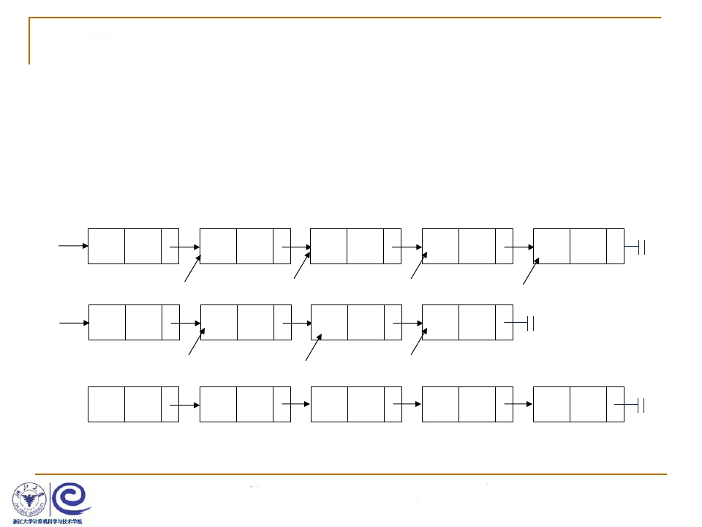




多项式加法运算
算法思路：两个指针P1和P2分别指向这两个多项式第一个结点，不断循环：
➢ P1->expon==P2->expon: 系数相加，若结果不为0，则作为结果多项式对应项
的系数。同时，P1和P2都分别指向下一项；
➢ P1->expon>P2->expon: 将P1的当前项存入结果多项式，并使P1指向下一项；
➢ P1->expon<P2->expon: 将P2的当前项存入结果多项式，并使P2指向下一项；
当某一多项式处理完时，将另一个多项式的所有结点依次复制到结果多项式中去。
P1
3
5
4
4
-1
3
2
1
-1
0
P1
P1
P1
P1
P2
2
4
1
3
-7
2
1
1
P2
P2
P2
3
5
6
4
-7
2
3
1
-1
0

Slide 4
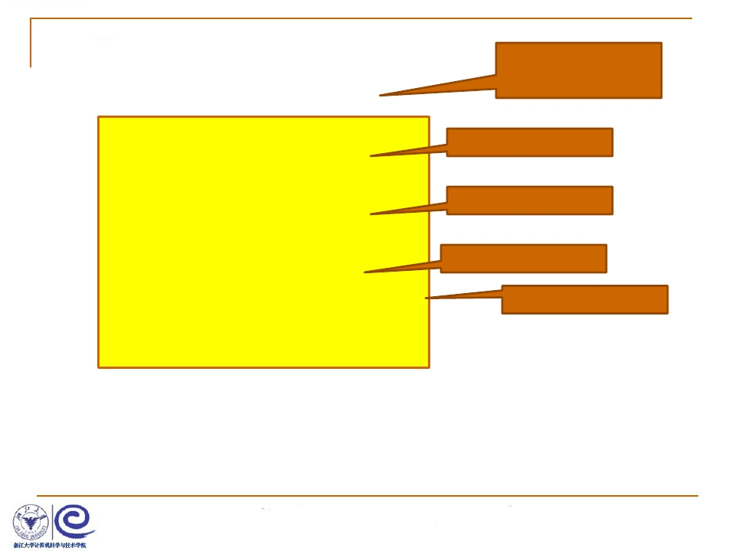
Polynomial PolyAdd (Polynomial P1, Polynomial P2)
{
Polynomial front, rear, temp;
int sum;
rear = (Polynomial) malloc(sizeof(struct PolyNode));
/* 由front 记录结果多项式链表头结点 */
front = rear;
while ( P1 && P2 ) /* 当两个多项式都有非零项待处理时 */
switch ( Compare(P1->expon, P2->expon) ) {
case 1:
Attach( P1->coef, P1->expon, &rear);
P1 = P1->link;
break;
case -1:
Attach(P2->coef, P2->expon, &rear);
P2 = P2->link;
break;
case 0:
sum = P1->coef + P2->coef;
if ( sum ) Attach(sum, P1->expon, &rear);
为方便表头插入，先产生一
个临时空结点作为结果多项
式链表头
P1中的数据项指数较大
P2中的数据项指数较大
两数据项指数相等
注意判断系数和是否为0
P1 = P1->link;
P2 = P2->link;
break;
}
/* 将未处理完的另一个多项式的所有节点依次复制到结果多项式中去*/
for ( ; P1; P1 = P1->link ) Attach(P1->coef, P1->expon, &rear);
for ( ; P2; P2 = P2->link ) Attach(P2->coef, P2->expon, &rear);
rear->link = NULL;
temp = front;
front = front->link; /*令front指向结果多项式第一个非零项 */
free(temp);
return front;
/* 释放临时空表头结点 */
}

Slide 5
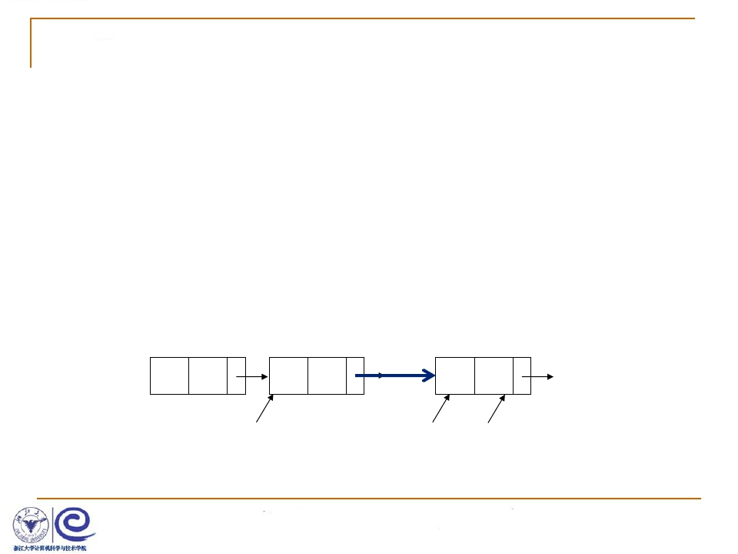
void Attach( int c, int e, Polynomial *pRear )
{
/* 由于在本函数中需要改变当前结果表达式尾项指针的值， */
/* 所以函数传递进来的是结点指针的地址，*pRear指向尾项*/
Polynomial P;
P =(Polynomial)malloc(sizeof(struct PolyNode)); /* 申请新结点 */
P->coef = c;
/* 对新结点赋值 */
P->expon = e;
P->link=NULL;
/* 将P指向的新结点插入到当前结果表达式尾项的后面 */
(*pRear)->link = P;
*pRear = P;
/* 修改pRear值 */
}
Attach
*pRear
P
*pRear
(当前结果表达式尾项指针)
(新节点)

